Slide 1
实验五
动态规划

Slide 2
例1 某工厂与用户订合同,在4个月内出售一定量的某产品，产量限制为10的倍数,工厂每月最多生产100件,产品可以存储,存储费用为每台200元,每个月的需求量及每件产品的生产成本如下表
月份
每件生产成本Ck（百元）
需要量qk（件）
1
70
60
2
72
70
3
80
120
4
76
60

Slide 3
在1月初没有存货情况下确定每月的生产量，要求既能满足每月的合同需求量，又使生产成本和存储费用达到最小。
月份
每件生产成本（百元）
需要量（件）
1
70
60
2
72
70
3
80
120
4
76
60

Slide 4
我们可把此问题的解决动态地视为
各月(称阶段)先后作出决策(指生产量)
的过程——多阶段的决策过程
每个月作决策时,不能仅考虑
本月的费用(称阶段指标),因为本月的决策会
对以后各月的决策产生影响,因此应考虑从本
月直到第四月末的总费用(总指标)

Slide 5
每月的决策依赖于各月初仓库中的存货量(称为始端)而和以前各月如何造成这存货量的情况无关(称为无后效性)
当1月初无存货时的最优决策为：
1月
2月
3月
4月
月初存储量
0
40
70
0
产量（件）
100
100
50
60
则
第4月的决策为月初仓储为0时的最优决策;
第3、4月的决策即为第3月初仓储数为70时的最优决策;
第2、3、4月的决策即为第2月初仓储数为40时的最优决策。
Notes:
最后一段体现了动态规划的“最优性原理”

Slide 6
动态规划的基本概念
1)阶段
整个问题的解决可分为若干个相互联系的阶段依次进行。
通常按时间或空间划分阶段
记k为阶段变量
2)状态(state)
每个阶段开始所处的自然状况
s_{k} 表示第k阶段的状态变量

Slide 7
3)决策 (decision)
某一阶段的状态确定后,可作出各种选择演变到下一阶段某一状态,这种选择称为决策。
u_{k}(s_{k}): 第k阶段处于状态s_{k}时的决策，称为决策变量
允许决策集合：决策变量限制的取值范围
D_{k}(s_{k}): 第k阶段，状态为s_{k}的允许决策集合

Slide 8
4)策略 (policy)
由每个阶段的决策按顺序排列组成的集合。
p(s₁) ={u₁(s₁),u₂(s₂),...,u_{n}(s_{n})}（全过程）
由第k阶段的状态s_{k}开始到终止状态的后部子过程的策略:
p_{k}(s_{k})= {u_{k}(s_{k}),u_{k+1}(s_{k+1}),…, u_{n}(s_{n})}。

Slide 9
5)状态转移方程
u_{k}=u_{k}(s_{k})
s_{k+1}=T_{k}(s_{k} , u_{k})
第k个阶段状态为s_{k} ,作出决策u_{k} , 那么
第k+1阶段的状态变量s_{k+1}也被完全确定。

Slide 10
6)阶段指标函数V_{k}(s_{k} , u_{k}(s_{k}))
系统从第k阶段开始到第k阶段结束
执行某一策略所产生结果的数量表示

Slide 11
7) 指标函数和最优值函数:
指标函数是系统执行某一策略所产生结果的数量表示,它定义在全过程和所有后部子过程上,即:
f(s₁,u₁,s₂,u₂,...,s_{n},u_{n},s_{n+1})
f_{k}(s_{k},u_{k},...,s_{n},u_{n},s_{n+1})
指标函数的最优值称为最优值函数

Slide 12
8) 最优策略
使指标函数f_{k}达到最优的策略是指从阶段k开始的后部子过程的最优策略,记作： p_{k}*={u_{k}*,... u_{n}*}
最优策略：即全过程的最优策略，记为p*
9)最优性原理
最优策略的任何截断仍是最优的,这是动态规划的基本原理。

Slide 13
10）无后效性
如果某阶段的状态给定，则此阶段以后过程的发展不受以前状态的影响，未来状态只依赖于当前状态。

Slide 14
11)动态规划方法
符合最优性原理,无后效性的多阶段决策过程并进行求解的方法。
12)动态规划的逆序求解方法
从终点逐段向始点方向寻找最优的一种方法。

Slide 15
例1 这是一个4阶段动态规划问题.用逆序法求解。第1阶段是1月份,…,第4阶段是4月份
s_{k}——第k阶段开始的产品存储数(状态变量)
u_{k}——第k阶段的产量（决策变量）；
c_{k}——第k阶段每件产品的生产成本；
q_{k}——第k阶段的需求量；
阶段指标函数为: v_{k}(s_{k}, u_{k}) = c_{k}u_{k} + 2s_{k}；
状态转移方程为: s_{k+1} = s_{k} + u_{k} - q_{k}；
逆序法基本方程为：
f_{k}(s_{k})=min{v_{k}(s_{k},u_{k}(s_{k}))+f_{k+1}(s_{k+1})|u_{k}∈D_{k}(s_{k})}
k = 4,3, 2, 1。

Slide 16
例1 这是一个4阶段动态规划问题.用逆序法求解。第1阶段是1月份,…,第4阶段是4月份
s_{k}——第k阶段开始的产品存储数(状态变量)
u_{k}——第k阶段的产量（决策变量）；
c_{k}——第k阶段每件产品的生产成本；
q_{k}——第k阶段的需求量；
逆序法基本方程为：
f_{k}(s_{k})=min{v_{k}(s_{k},u_{k}(s_{k}))+f_{k+1}(s_{k+1})|u_{k}∈D_{k}(s_{k})}
k = 4,3, 2, 1。
边界条件：f₅(s₅)=0

Slide 17
v₅
v₂
7
4
v₈
7
3
v₆
3
4
2
6
v₁
5
3
v₃
5
v₁₀
6
4
6
v₉
4
v₄
3
v₇
6
例2:求从始点v₁到终点v₁₀的最短路径(两顶点连线上的数字表示距离)。
解：把该问题看成4个阶段的决策过程
如k=3时初始状态有v₅ 、 v₆和v₇，对v₆有两个决策v₈、v₉ 。用逆序逐段求解

Slide 18
状态变量s_{k} ——第k阶段所位于的顶点
决策变量u_{k} ——若当前位于第k阶段的位置 s_{k}，则第k+1阶段将“迈向”顶点u_{k}
阶段指标函数d_{k}(s_{k},u_{k}(s_{k})) ——从第k阶段的顶点 s_{k} 到第k+1阶段的顶点u_{k}(即s_{k+1})的距离
指标函数f_{k}(s_{k}) ——从第k阶段的顶点 s_{k} 到第n阶段（最终阶段）的顶点的最短路长

Slide 19
逆序法的基本方程为：
f_{k}(s_{k}) = min{d_{k}(s_{k},u_{k}(s_{k})) + f_{k+1}(s_{k+1}) | u_{k}∈D_{k}(s_{k})}, k = 4,3,2, 1
f₅(s₅) =0

Slide 20
k=4时,出发点有两个v₈、v₉ ，即第4阶段的 状态可以是v₈或v₉ 。
以f₄(v₈)表示由v₈到v₁₀的最短距离, f₄(v₉)表示由v₉到v₁₀的最短距离,则
f₄(v₈) =3, u₄(v₈)=v₁₀
f₄(v₉)= 4, u₄(v₉)=v₁₀
v₅
v₂
7
4
v₈
7
3
v₆
2
3
4
6
v₁
5
3
v₃
5
v₁₀
6
4
6
v₉
4
v₄
3
v₇
6

Slide 21
k=3时,出发点有三个v₅、v₆和v₇。
从v₆出发有两个选择v₈, v_{9。}d₃(v₆,v₈) 表示由v₆到v₈的距离,u₃(v₆)表示相应的选择或决策,则:
f₃(v₅)= min {d₃(v₅,v₈) + f₄(v₈)}
= min {4+ 3} = 7
可见u₃(v₅) = v₈，其最短路径为v₅→v₈→v₁₀
v₅
v₂
7
4
v₈
7
3
v₆
2
3
4
6
v₁
5
3
v₃
5
v₁₀
6
4
6
v₉
4
v₄
3
v₇
6

Slide 22
f₃(v₆)= min {d₃(v₆,v₈) + f₄(v₈),d₃(v₆,v₉) + f₄(v₉)}
= min {2+ 3，3 + 4} = 5
可见u₃(v₆) = v₈，其最短路径为v₆→v₈→v₁₀
f₃(v₇)= min {d₃(v₇,v₈) + f₄(v₈),d₃(v₇,v₉) + f₄(v₉)}
= min {6+ 3，6 + 4} = 9
可见u₃(v₇) = v₈，其最短路径为v₇→v₈→v₁₀
v₅
v₂
7
4
v₈
7
3
v₆
2
3
4
6
v₁
5
3
v₃
5
v₁₀
6
4
6
v₉
4
v₄
3
v₇
6

Slide 23
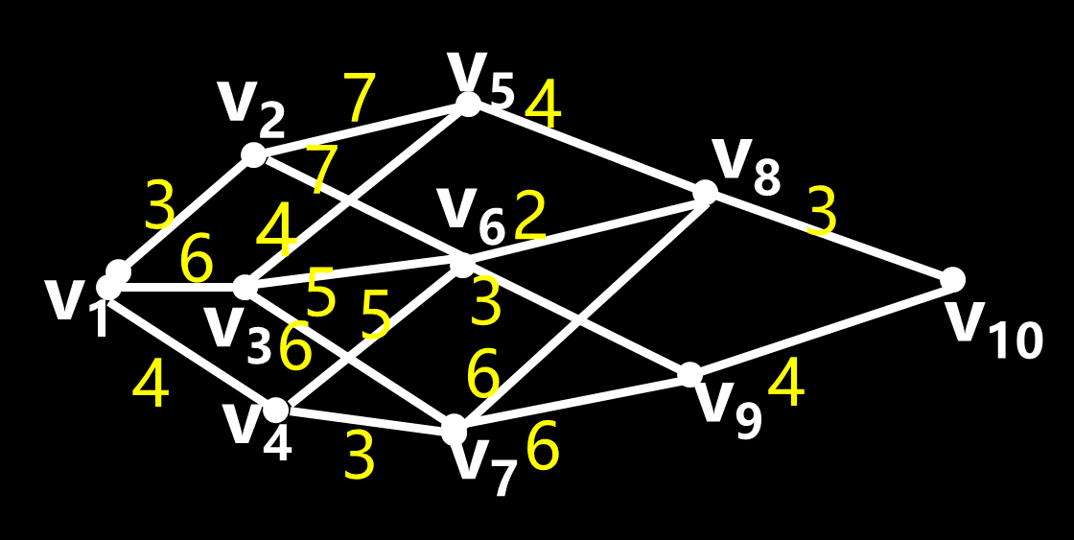
k=2时,出发点有三个v₂、v₃和v₄。
f₂(v₂)= min {d₂(v₂,v₅) + f₃(v₅), d₂(v₂,v₆) + f₃(v₆)}
= min {7+ 7,7+5} = 12
则u₂(v₂) = v₆,其最短路径为v₂→ v₆→v₈→v₁₀

Slide 24
k=2时,出发点有三个v₂、v₃和v₄。
f₂(v₃)= min {d₂(v₃,v₅) + f₃(v₅), d₂(v₃,v₆) + f₃(v₆)， d₂(v₃,v₇) + f₃(v₇)}}
= min {4+ 7,5+5，6+9} = 10
则u₂(v₃) = v₆,其最短路径为v₃→ v₆→v₈→v₁₀

Slide 25
k=2时,出发点有三个v₂、v₃和v₄。
f₂(v₄)= min {d₂(v₄,v₇) + f₃(v₇), d₂(v₄,v₆) + f₃(v₆)}
= min {3+ 9,5+5} = 10
则u₂(v₄) = v₆,其最短路径为v₄→ v₆→v₈→v₁₀
v₅
v₂
7
4
v₈
7
3
v₆
2
3
4
6
v₁
5
3
v₃
5
v₁₀
6
4
6
v₉
4
v₄
3
v₇
6

Slide 26
k=1时,出发点只有一个v₁
f₁(v₁)
=min { d₁(v₁,v₂) + f₂(v₂), d₁(v₁,v₃) + f₂(v₃), d₁(v₁,v₄) + f₂(v₄)}
= min {3+12 ,6+10,4+10} = 14
则u₁(v₁) = v₄,其最短路径为v₁→v₄→ v₆→v₈→v₁₀
v₅
v₂
7
4
v₈
7
3
v₆
2
3
4
6
v₁
5
3
v₃
5
v₁₀
6
4
6
v₉
4
v₄
3
v₇
6

Slide 27
f₅(s₅)=0, s_{k+1} =T_{k}(s_{k}, u_{k})，k=4, 3,2,1
f_{k}(s_{k})=min{d_{k}(s_{k},u_{k}(s_{k}))+f_{k+1}(s_{k+1})| u_{k}∈D_{k}(s_{k})}
v₅
7
v₂
4
7
3
v₈
2
3
4
5
v₆
v₁
6
v₃
3
5
v₁₀
4
6
4
6
v₉
v₄
v₇
6
3

Slide 28
例3 某部门将某种设备5台,分配给所属的三个工厂,各工厂获得这种设备后,盈利如表,问:这五台设备如何分配使得盈利最大？
工厂设备数
甲
乙
丙
0
0
0
0
1
3
5
4
2
7
10
6
3
9
11
11
4
12
11
12
5
13
11
12

Slide 29
解:将问题按工厂分为三个阶段,甲、乙和丙,3
个工厂分别编号为1、2和3。
状态变量x_{k}: 分给第k个至第n个工厂的设备数
决策变量u_{k}: 分配给第k个工厂的设备数
状态转移方程: x_{k+1} = x_{k} – u_{k}
阶段指标函数V_{k}(x_{k},u_{k})： 将 u_{k}台设备分配到第k个工厂的盈利
f_{k}(x_{k}): 表示x_{k}台设备分配给第k个工厂至第n个
工厂所获得的最大盈利值。
基本
方程为：
f_{k}(x_{k}) = max{v_{k}(x_{k},u_{k}) + f_{k+1}(x_{k+1}) | u_{k}∈D_{k}(x_{k})}, k = 2, 1
f₃(x₃) = v₃(x_{3,}u₃)

